Slide 1
SQL 활용
정기 수행 평가 05
2022.10.21 김동근

Slide 2

1
프로젝트 생성
- 프로젝트 구조
2
화면 구현
- book 화면 구현
- customer 화면 구현
Contents
3
기능 구현
- DBCP 커넥션
- book, customer CRUD 구현
4
실행
- 실제 동작 화면

Slide 3
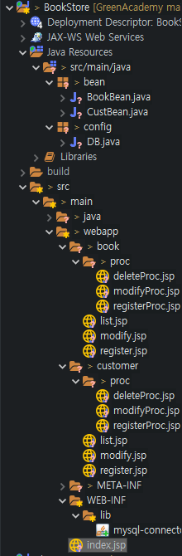
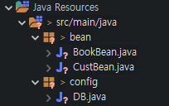
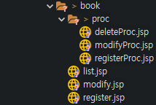

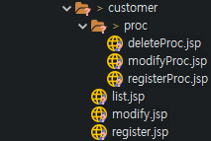

1
프로젝트 생성
| 프로젝트 구조
DB 관련 클래스들
도서 화면 및 기능
DB 라이브러리 및 메인화면
고객 화면 및 기능

Slide 4
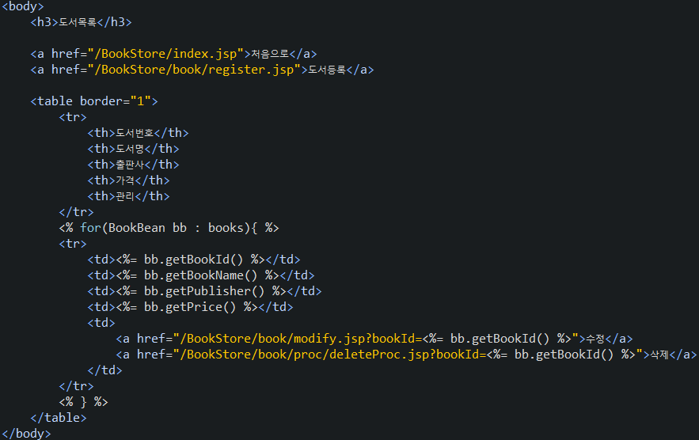
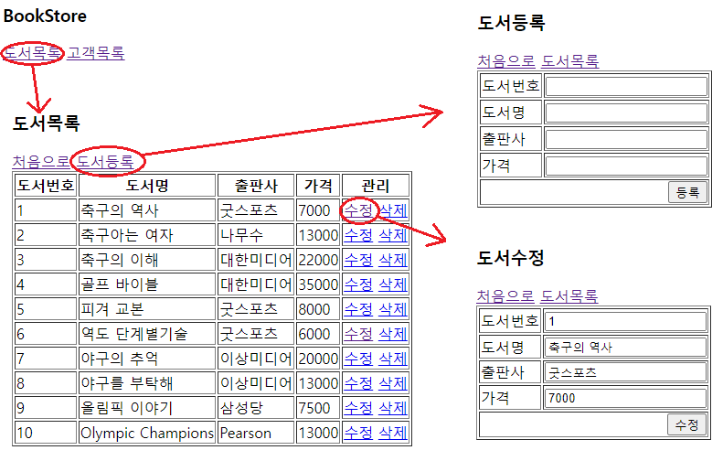
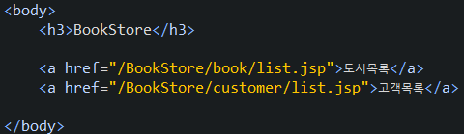
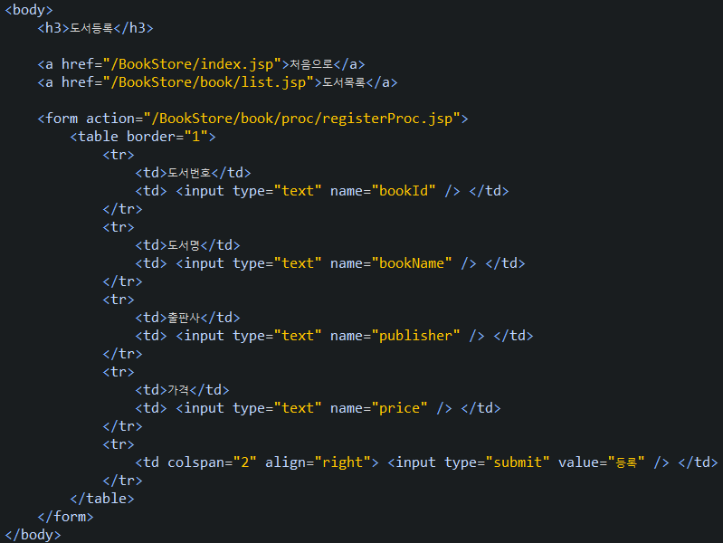
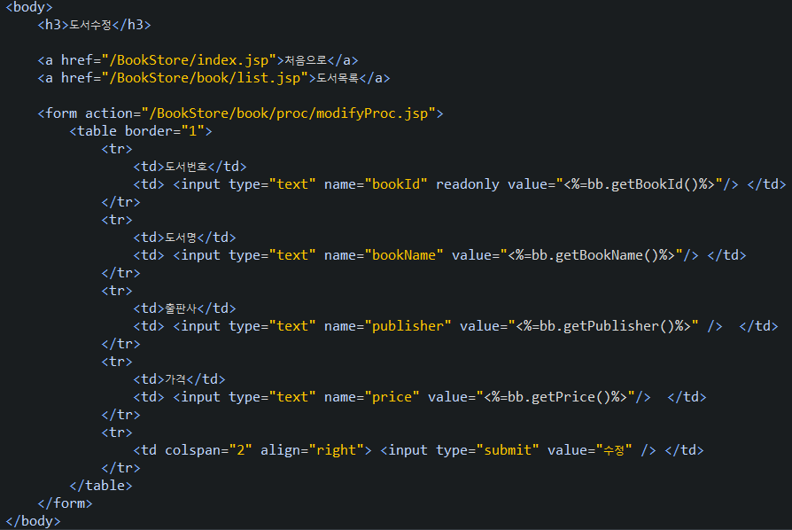
2
화면 구현
| book 화면 구현

Slide 5
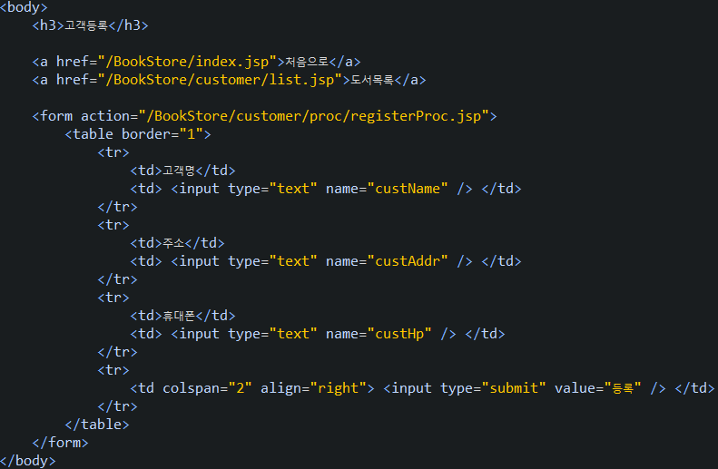
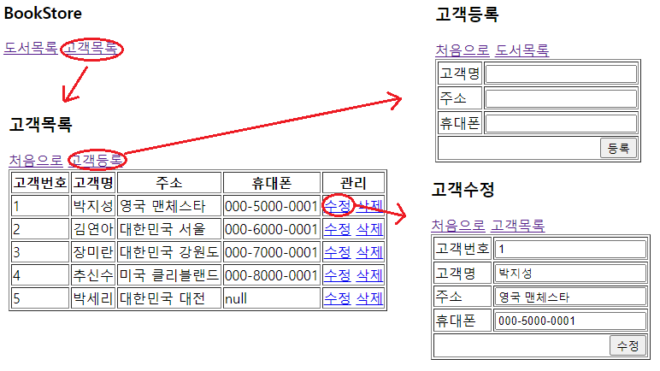
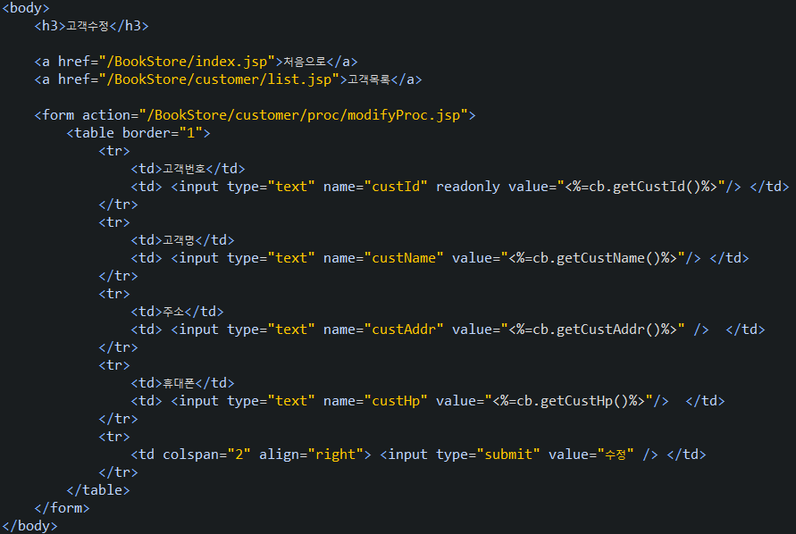
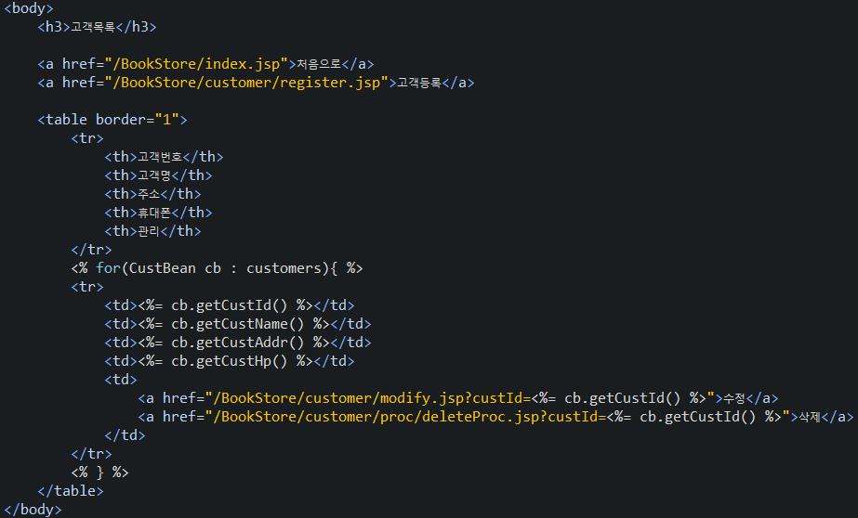
2
화면 구현
| customer 화면 구현

Slide 6
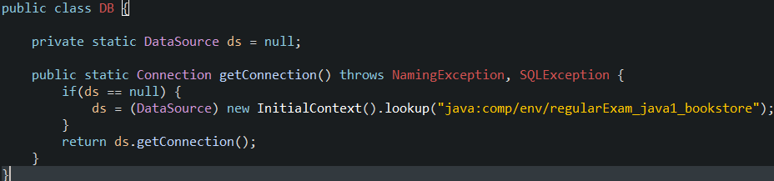
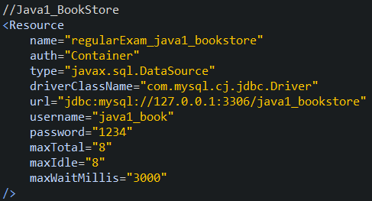
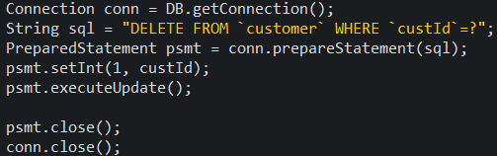
3
기능 구현
| DBCP 커넥션
bookstore 전용 DB 연결 클래스 생성
톰캣 서버 context.xml에 커넥션 풀 생성
실사용

Slide 7
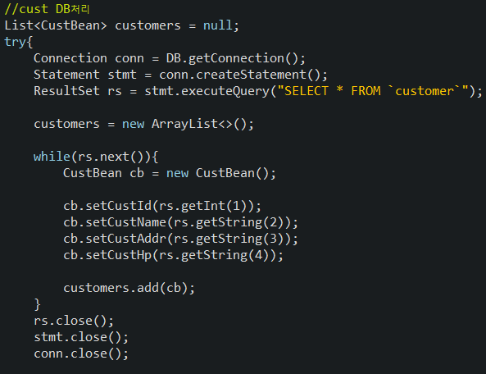
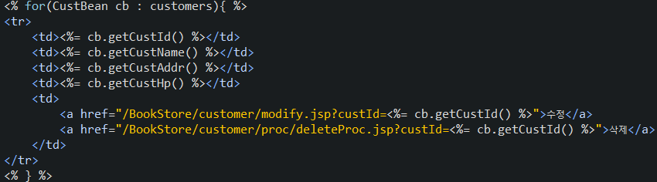
3
기능 구현
| book, customer CRUD 구현
1. DB클래스로 DB와 연결 후
2. Statement로 Select SQL문 실행
3. 가져온 목록값을 ResultSet에 저장
4. Bean에 각 필드값을 저장
5. 배열에 Bean 추가
1. 서블릿을 이용해 For문으로 테이블 생성
2. 수정과 삭제를 위해 Get방식으로 Id값을 전송

Slide 8
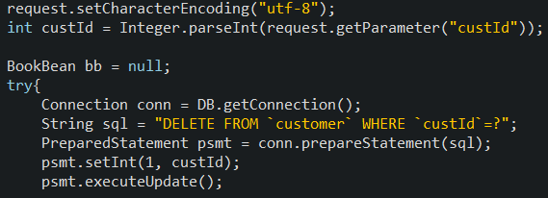
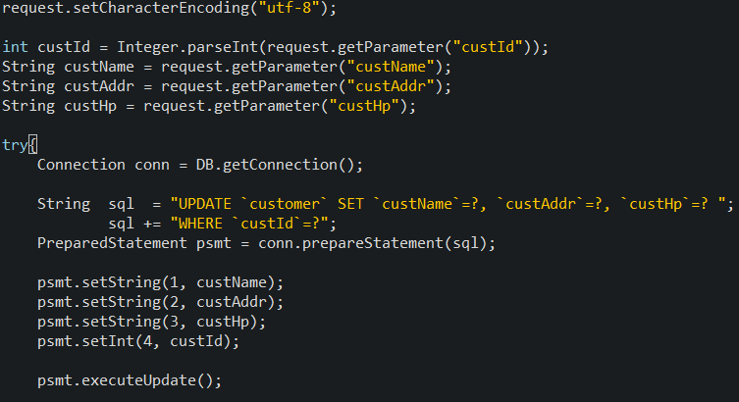
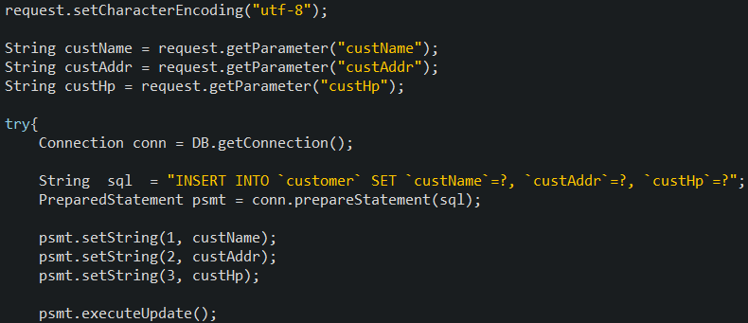
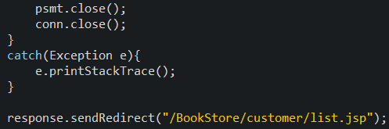
3
기능 구현
| book, customer CRUD 구현
deleteProc 주요 코드
modifyProc 주요 코드
registerProc 주요 코드
작업 완료 후 연결 해제 및 목록 이동

Slide 9
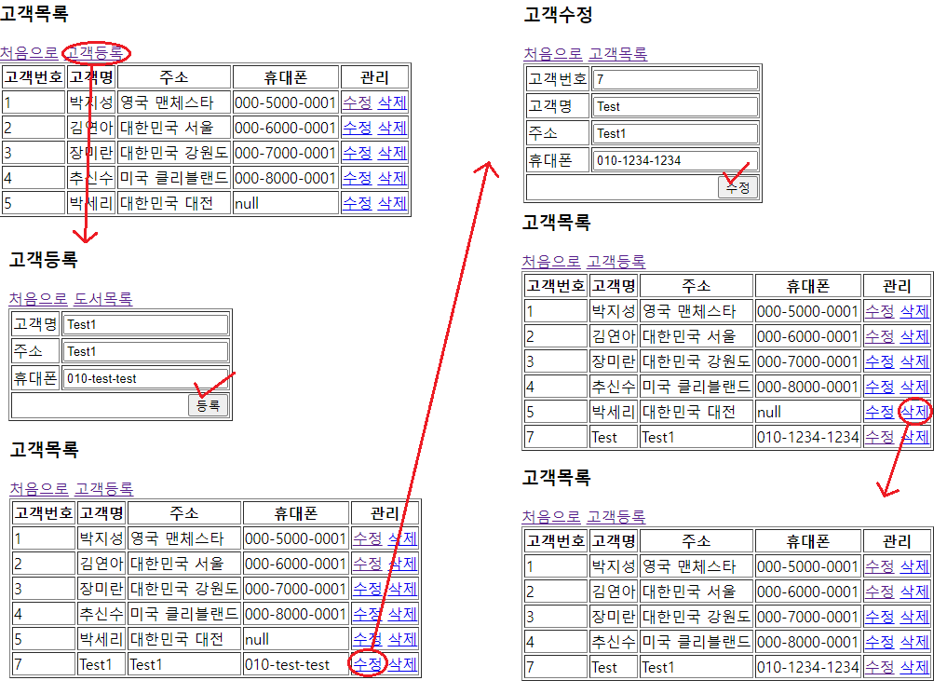
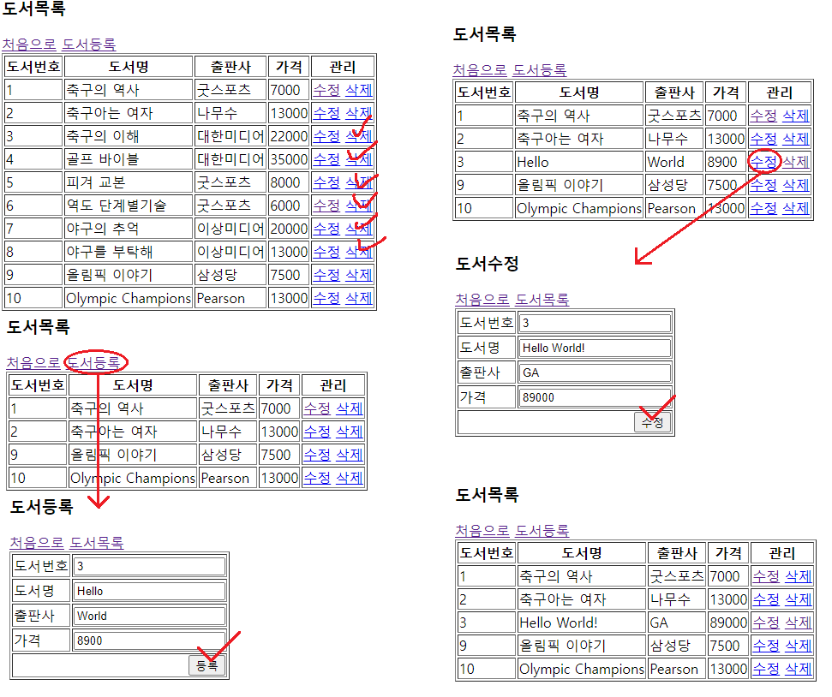
4
실행
| 실제 동작 화면
고객 목록 동작 화면
도서 목록 동작 화면

Slide 10
정기 수행 평가
05.SQL 활용
Book Store
Kim Dong Geun
From GreenAcademy
2022.10.21
Thank you!

